Slide 1







SISTEMA DE GESTIÓN DE BIBLIOTECA
Fecha: 16-04-2026
UNILIB
Presentado por:
CHURRASCO DINÁMICO
Docente: Mallen González.
Sección: 008D.
Integrantes:
Corina Urrutia.
Benjamín Moya.
Jean Lefiman.
Manuel Huenchullán.
Sebastián Pinto.

Slide 2

Introducción
ANÁLISIS
NECESIDADES
ALCANCE GENERAL
Procesos de gestión desactualizados.
Uso de procedimientos parcialmente manuales.
Alto volumen diario de usuarios.
Ineficiencia en la gestión de la biblioteca.
Automatizar los procesos de gestión de usuarios.
Automatizar el catálogo de libros.
Automatizar la gestión de prestamos.
Automatizar la generacion de reportes sobre el uso del sistema.
Sistema basado en plataforma web.
Permitirá mejorar la eficiencia operativa mediante los módulos de:
Gestión de usuarios.
Gestión de libros.
Préstamos y devoluciones.
Catálogo en línea.
Reportes estadísticos.

Slide 3
Descripcion del problema
CONTEXTO ACTUAL
PROBLEMATICA
NECESIDADES DEL CLIENTE
La biblioteca central de la universidad utiliza procesos manuales y sistemas desactualizados para gestionar sus operaciones diarias.
Procesos lentos.
Dificultad para gestionar préstamos.
Falta de control de devoluciones.
Baja eficiencia administrativa.
Reducción de tiempos.
Automatizar alertas.
Catálogo en linea.
Alta disponivilidad.
Sincronización académica.

Slide 4



ALCANCE DEL SISTEMA
El sistema NO HARÁ:
Venta de libros
Comunicación directa entre usuarios
Gestión automática sin intervención humana
El sistema HARÁ:
Gestión de usuarios
Gestión de libros
Prestamos y devoluciones
Reservas
Reportes
Usuarios:
Estudiantes
Docentes
Bibliotecarios
Administradores

Slide 5


METODOLOGIA PROPUESTA
Para este proyecto, se utilizo un método hibrido, que consiste en:
KANBAN
CASCADA
Gestion de tareas y flujo de trabajo.
Fases de desarrollo y control.
Flujo visual de tareas.
Definición de bases principales del proyecto.
Análisis, planificación y estructuración ordenada y secuencial.
Esto para asegurarnos un equilibrio entre control y flexibilidad, caracteristica necesaria al considerar una duracion de 16 semanas y los costos de recursos humanos y tecnologicos.

Slide 6

REQUERIMIENTOS FUNCIONALES
GESTIÓN DE USUARIOS
GESTIÓN DE LIBROS
GESTIÓN DE PRÉSTAMOS
RF-1 | Registrar Usuario
RF-2 | Modificar Usuario
RF-3 | Eliminar Usuario
RF-4 | Registrar Libro
RF-5 | Modificar Libro
RF-11 | Reservar Libro
RF-7 | Registrar Préstamo
RF-8 | Controlar Fechas
RF-9 | Generar Alertas
GENERAR REPORTES
CATÁLOGO
RF-12 | Libros más usados
RF-13 | Usuarios más activos
RF-14 | Uso mensual del Sistema
RF-15 | Historial de Reportes
RF-6 | Buscar Libro
RF-10 | Listar Disponibilidad

Slide 7
REQUERIMIENTOS NO FUNCIONALES
SEGURIDAD
USABILIDAD
RNF-1 | Implementación de autenticación multifactor (MFA) obligatoria.
RNF-2 | Interfaz responsiva para dispositivos de escritorio y móviles (mín. 360px).
EFICIENCIA
DISPONIBILIDAD
RNF-3 | Usuario nuevo debe completar tareas principales en menos de 5 minutos sin capacitación.
RNF-4 | Mínimo 99% mensual y soporte de 100 usuarios simultáneos.
INTEGRACIÓN
RNF-5 | Sincronización de datos y roles con el sistema académico (LMS/SGA).

Slide 8
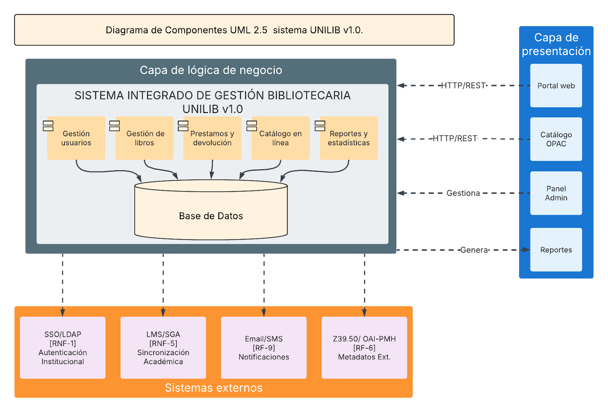
CONTEXTO GENERAL
Notes:
seba

Slide 9
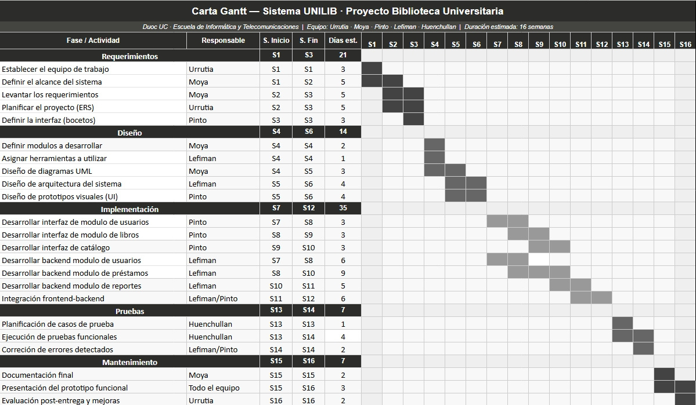

CICLO DE VIDA

Slide 10






MEJORAS PROPUESTAS Y LECCIONES APRENDIDAS
Aplicacion movil nativa
Sistema de multas personalizado
Modulo de renovacion de prestamos online
Modulo de accesibilidad a personas invidentes
Panel de analíticas avanzadas

Slide 11
CONCLUSIÓN
HALLAZGOS
IMPACTO DEL ÉXITO DEL SISTEMA
APORTE AL NEGOCIO
UNILIB permite abordar las problemáticas actuales de la biblioteca mediante una solución tecnológica que automatiza procesos clave.
El exito radica en la claridad de los requisitos, asegurando de que haga exactamente lo que se necesita.
Mejor eficiencia operativa.
Reducir Errores.
Optimizar la gestion de la informacion.
Impacto positivo en la organizacion.
Notes:
manuelex

Slide 12
PREGUNTAS

Slide 13
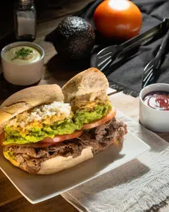


GRACIAS
POR SU ATENCIÓN

